Slide 1
ỦY BAN NHÂN DÂN THỊ XÃ HOÀI NHƠN
TRƯỜNG TIỂU HỌC SỐ 2 HOÀI THANH
--------- ***---------
Chào mừng quý thầy, cô giáo
về dự giờ thăm lớp 3A4
Giáo viên: Hồ Thị Lý

Slide 3
Thứ Bảy ngày 15 tháng 3 năm 2025
Tiếng Việt (Luyện từ và câu):
Mở rộng vốn từ về núi rừng.
Đặt và trả lời câu hỏi Ở đâu? Khi nào?

Slide 4
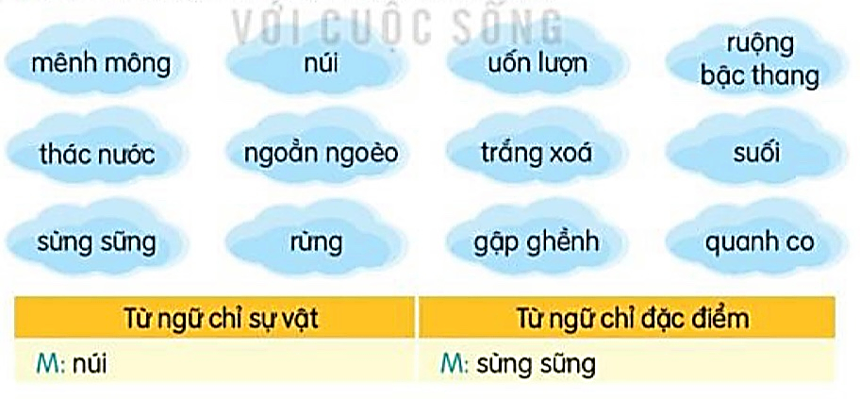
Bài 1. Xếp các từ ngữ dưới đây vào nhóm thích hợp:

Slide 5
Bài 1. Xếp các từ ngữ dưới đây vào nhóm thích hợp:

Slide 6
Bài 1. Xếp các từ ngữ dưới đây vào nhóm thích hợp:

Slide 7
Bài 2. Đặt 2 đến 3 câu với từ ngữ ở bài tập 1
M: Ngọn núi sừng sững

Slide 8
Trò chơi: Hộp quà bí mật

Slide 9
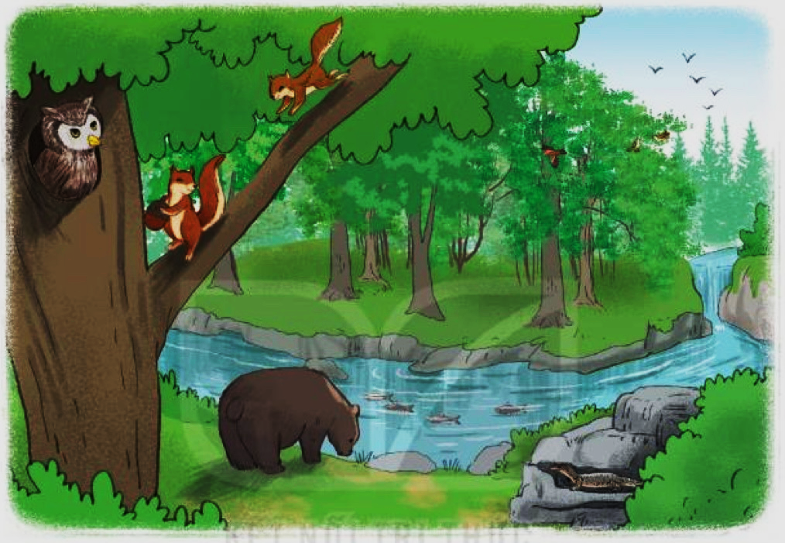
Bài 3. Nhìn tranh, đặt và trả lời câu hỏi Ở đâu?
M: - Cú mèo làm tổ ở đâu?
- Cú mèo làm tổ ở trong hốc cây.

Slide 11
Bài 4. Dựa vào đoạn thơ dưới đây, đặt và trả lời câu hỏi Khi nào?
Rùa con đi chợ đầu xuân
Mới đến cổng chợ bước chân sang hè
Chợ đông hoa trái bộn bề
Rùa mua hạt giống đem về trồng gieo.
Mua xong chợ đã vãn chiều
Heo heo gió thổi cánh diều mùa thu
Đường dài chẳng ngại nắng mưa
Kịp về tới cửa trời vừa sang đông.
(Mai Văn Hai)

Slide 12
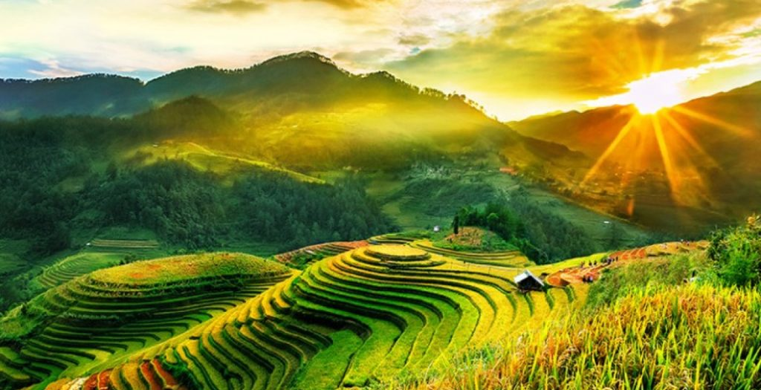
HOME

Slide 13
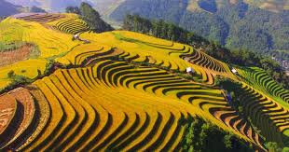
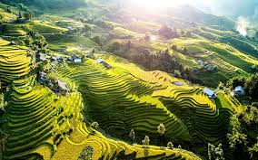
HOME
Ruộng bậc thang

Slide 14
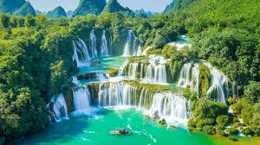
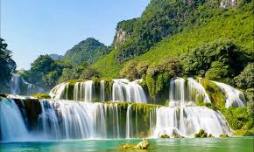
HOME
Thác nước

Slide 15
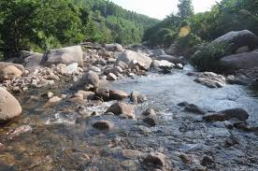
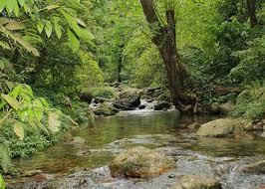
HOME
Suối

Slide 16
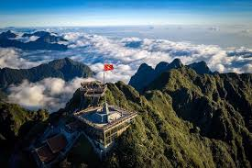
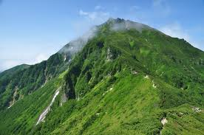
HOME
Núi

